Slide 1
SOSIALISASI
SE KEPALA BKN NO 16 TAHUN 2023 PENJELASAN ATAS PERIODISASI KENAIKAN PANGKAT PEGAWAI NEGERI SIPIL

Slide 2
DASAR HUKUM
PERMENPAN NOMOR 1 TAHUN 2023 TENTANG JABATAN FUNGSIONAL
PERATURAN KEPALA BKN NOMOR 3 TAHUN 2023 TENTANG ANGKA KREDIT, KENAIKAN PANGKAT, DAN JENJANG JABATAN FUNGSIONAL.
PERATURAN BKN NOMOR 4 TAHUN 2023 TENTANG PERIODISASI KENAIKAN PANGKAT PNS
SURAT EDARAN KEPALA BKN N0 16 TAHUN 2023 TENTANG PENJELASAN ATAS PERIODISASI KENAIKAN PANGKAT PEGAWAI NEGERI SIPIL

Slide 3
MAKSUD DAN TUJUAN
Sebagai pedoman bagi instansi pemerintah dalam pengusulan dan penetapan kenaikan pangkat bagi pegawai negeri sipil
memberikan kejelasan bagi instansi pemerintah dalam pengusulan dan penetapan kenaikan pangkat bagi pegawai negeri sipil.

Slide 4
Ruang Lingkup
Jenis dan Persyaratan Kenaikan Pangkat
Periodisasi Kenaikan Pangkat
Tata Cara Pengusulan Kenaikan Pangkat

Slide 5
PERIODISASI KENAIKAN PANGKAT
PERATURAN KEPALA BKN NO 12 TAHUN 2002
PERATURAN BKN NO 4 TAHUN 2023
1 FEBRUARI
1 APRIL
1 APRIL
1 OKTOBER
1 JUNI
1 AGUSTUS
1 OKTOBER
PERIODE
PERIODE
1 DESEMBER

Slide 6
TIMELINE PENETAPAN KENAIKAN PANGKAT
1 FEBRUARI
15 DES - 15 JAN
15 DES - 20 JAN
15 DES - 22 JAN
15 DES - 22 JAN
15 DES - 15 JAN
15 DES - 31 JAN
1 APRIL
1 FEB - 28 FEB
1 FEB -5 MAR
1 FEB - 7 MAR
1 FEB - 7 MAR
1 FEB - 15 MAR
1 FEB - 31 MAR
1 JUNI
1 APR - 31 APR
1 APR - 5 MEI
1 APR - 7 MEI
1 APR - 7 MEI
1 APR - 15 MEI
1 APR - 31 MEI
APPROVE / SUBMIT USUL
MELENGKAPI BTS PENETAPAN PERTEK BKN PENETAPAN SK KP OLEH BKN
PENETAPAN SK KP OLEH INSTANSI TEPAT GAJI
PENETAPAN SK KP OLEH INSTANSI TEPAT WAKTU

Slide 7
TIMELINE PENETAPAN KENAIKAN PANGKAT
 | 1 AGUSTUS | 1 OKTOBER | 1 DESEMBER
APPROVE / SUBMIT USUL | 1 JUN - 30 JUN | 1 AGUST - 31 AGUST | 1 OKT - 31 OKT
MELENGKAPI BTS | 1 JUNI - 5 JULI | 1 AGUST - 5 SEP | 1 OKT - 5 NOV
PENETAPAN PERTEK BKN | 1 JUNI - 7 JULI | 1 AGUST - 7 SEP | 1 OKT - 7 NOV
PENETAPAN SK KP OLEH BKN | 1 JUNI - 7 JULI | 1 AGUST - 7 SEP | 1 OKT - 7 NOV
PENETAPAN SK KP OLEH INSTANSI TEPAT GAJI PENETAPAN SK KP OLEH INSTANSI TEPAT WAKTU | 1 JUNI - 15 JULI 1 JUNI - 31 JULI | 1 AGUST - 15 SEP 1 AGUST - 30 SEP | 1 OKT - 15 NOV 1 OKT - 30 NOV

Slide 8
PERSYARATAN DAN JENIS KENAIKAN PANGKAT

Slide 9
kenaikan pangkat reguler
kenaikan pangkat pilihan
diberikan kepada PNS yang:
tidak menduduki jabatan pelaksana menduduki jabatan tertentu yang pengangkatannya ditetapkan dengan keputusan presiden;
memiliki kinerja dan keahlian yang luar biasa dalam melaksanakan tugas jabatan menemukan penemuan baru yang bermanfaat bagi negara
memperoleh surat tanda tamat belajar atau Ijazah
melaksanakan tugas belajar dan sebelumnya menduduki
telah selesai mengikuti dan lulus tugas belajar.
diberikan kepada PNS yang:
menduduki jabatan pelaksana melaksanakan tugas belajar ditugaskan di luar instansi pemerintah
kenaikan pangkat PNS yang mengakibatkan pindah golongan dari II menjadi III dan III menjadi IV harus mengikuti dan lulus ujian dinas yang ditentukan kecuali bagi kenaikan pangkat yang dibebaskan oleh ujian dinas sesuai dengan ketentuan yang berlaku

Slide 10
Tata Cara Pengusulan Kenaikan Pangkat
Penetapan Pertek secara digital
KP diusulkan secara digital
Penetapan SK secara digital
Usul Kenaikan Pangkat yang memenuhi syarat ditetapkan pertek oleh BKN melalui SIASN
KP PNS gol IV/c ke atas diusulkan oleh PPK Instansi melalui SIASN KP PNS yang menduduki JF Utama, JPT Utama dan JPT Madya diusulkan melalui SIAPP
PPK menetapkan SK KP dengan menggunakan ttd Elektronik
BKN Pusat menetapkan SK KP gol IV/c Ke Atas selain JPT Utama, JPT Madya dan JF Utama

Slide 11
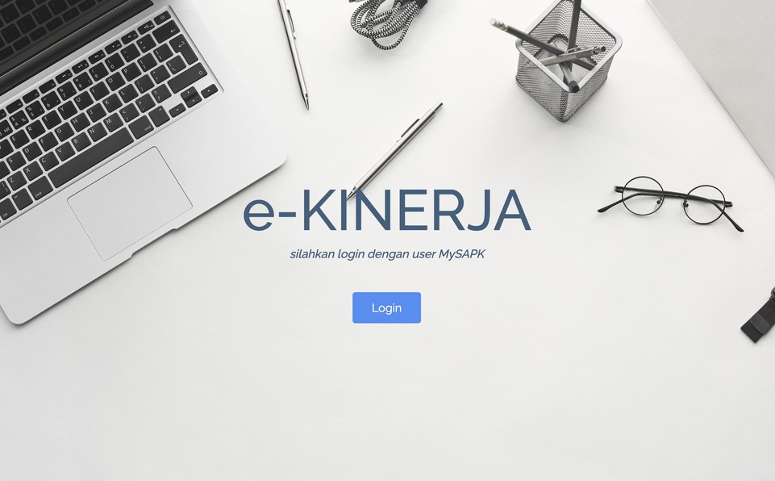
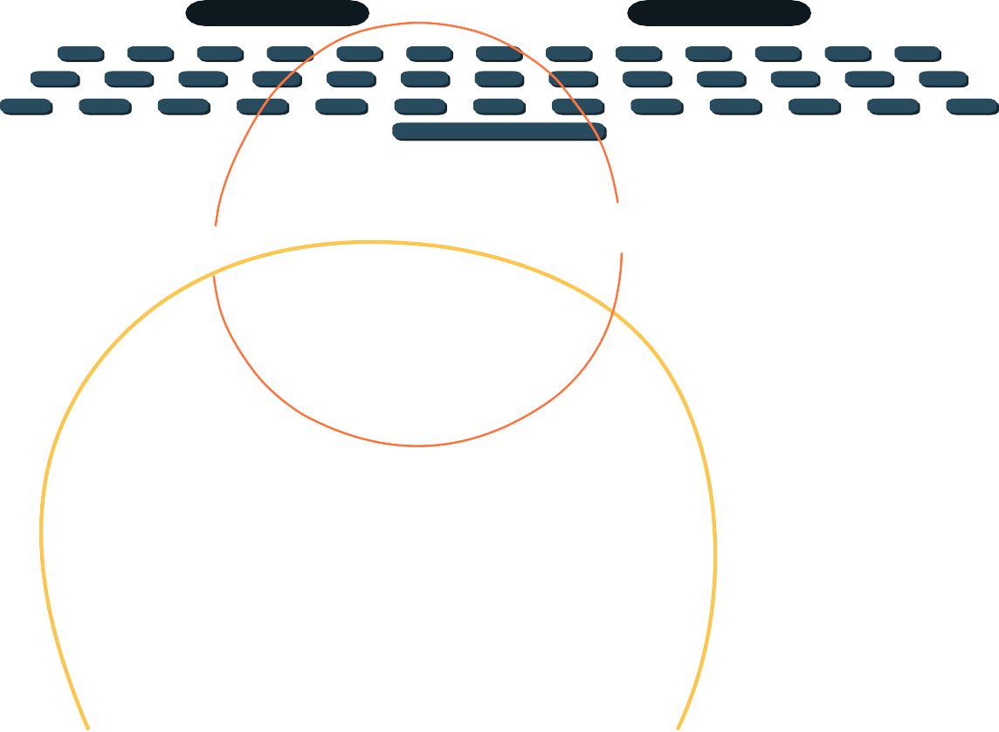
e-Kinerja BKN pada usul Kenaikan Pangkat
Penilaian kinerja pegawai negeri sipil yang akan diusulkan kenaikan pangkat menggunakan aplikasi e-Kinerja Badan Kepegawaian Negara yang terintegrasi dengan SIASN, sehingga instansi tidak perlu melakukan rekon data SKP

Slide 12
Ketentuan Jabatan Fungsional
01
02 03 04
Pejabat fungsional yang akan diusulkan kenaikan pangkat menggunakan angka kredit hasil konversi predikat kinerja
pejabat fungsional tidak dapat diangkat dalam jenjang jabatan setingkat lebih tinggi karena tidak tersedia kebutuhan jabatan maka dapat diusulkan kenaikan pangkat setingkat lebih tinggi paling banyak 1 (satu) kali setelah memenuhi persyaratan yang berlaku
dalam hal pengangkatan dalam jabatan fungsional melalui
pengangkatan pertama pegawai negeri sipil belum diangkat dan dilantik ke dalam jabatan fungsional, maka pegawai negeri sipil yang bersangkutan tidak diberikan kenaikan pangkat reguler setingkat lebih tinggi sampai diangkat dalam jabatan fungsional
bagi pejabat fungsional yang akan naik pangkat bersamaan dengan naik jenjang jabatan wajib melampirkan bukti mengikuti dan lulus uji kompetensi.

Slide 13
KELENGKAPAN KENAIKAN PANGKAT BAGI JABATAN FUNGSIONAL
SK CPNS
SK KENPA TERAKHIR
SK JABATAN TERAKHIR
SKP 2 TAHUN TERAKHIR
KLARIFIKASI PAK
PAK ASLI (BAIK KONVENSIONAL,INTEGRASI DAN KONVERSI)
SERTIFIKAT LULUS UKOM (JIKA NAIK JENJANG)
SK KENAIKAN JENJANG (JIKA NAIK JENJANG)
SERTIFIKAT (BAGI JABFUNG GURU)
TELAH 2 TAHUN DALAM PANGKAT TERAKHIR
PETA JABATAN

Slide 14
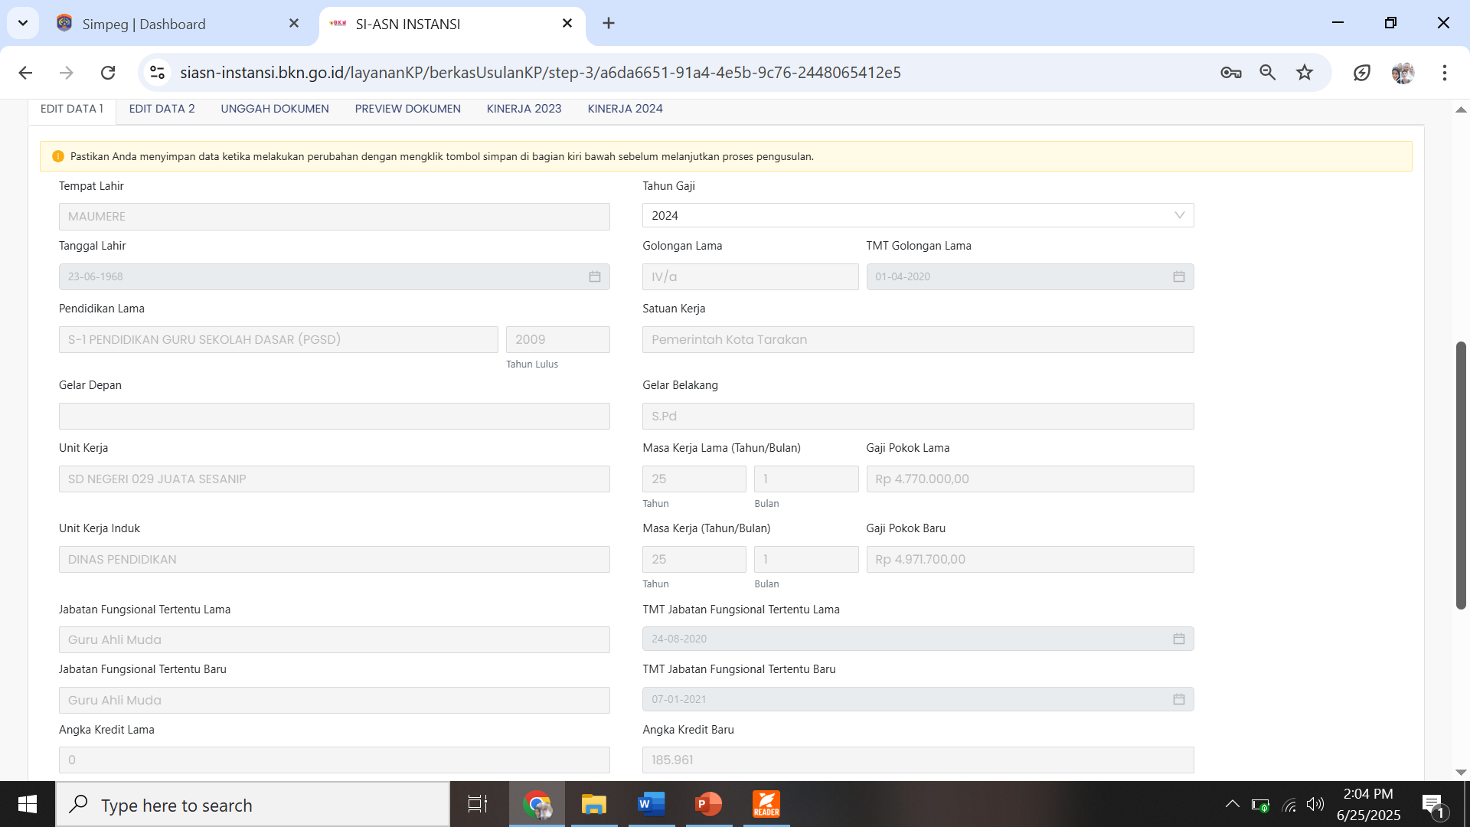
TAMPILAN PENGUSULAN KENAIKAN PANGKAT PADA SIASN

Slide 15
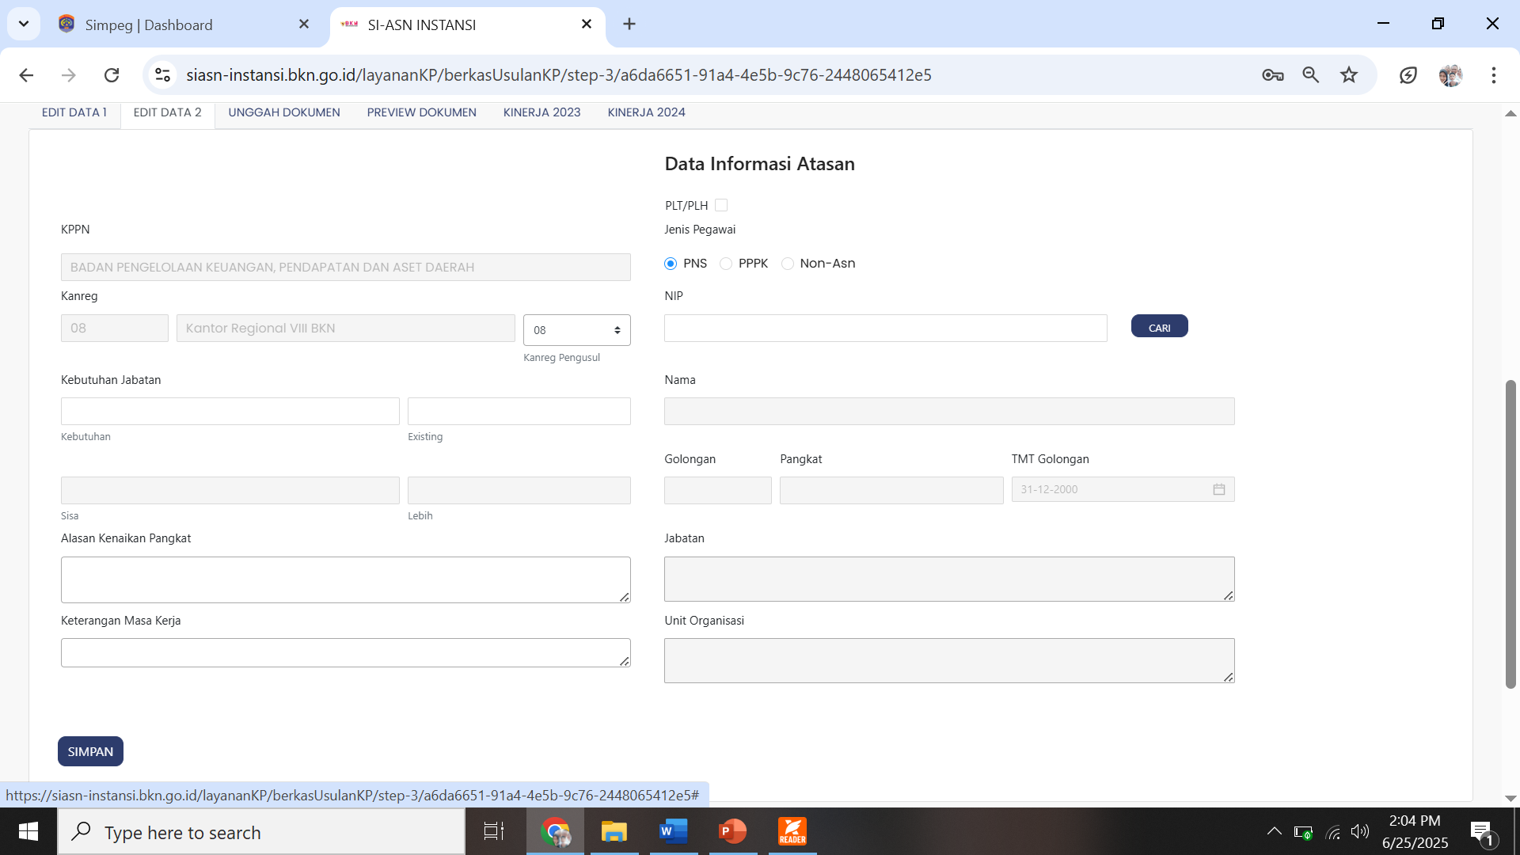

Slide 16
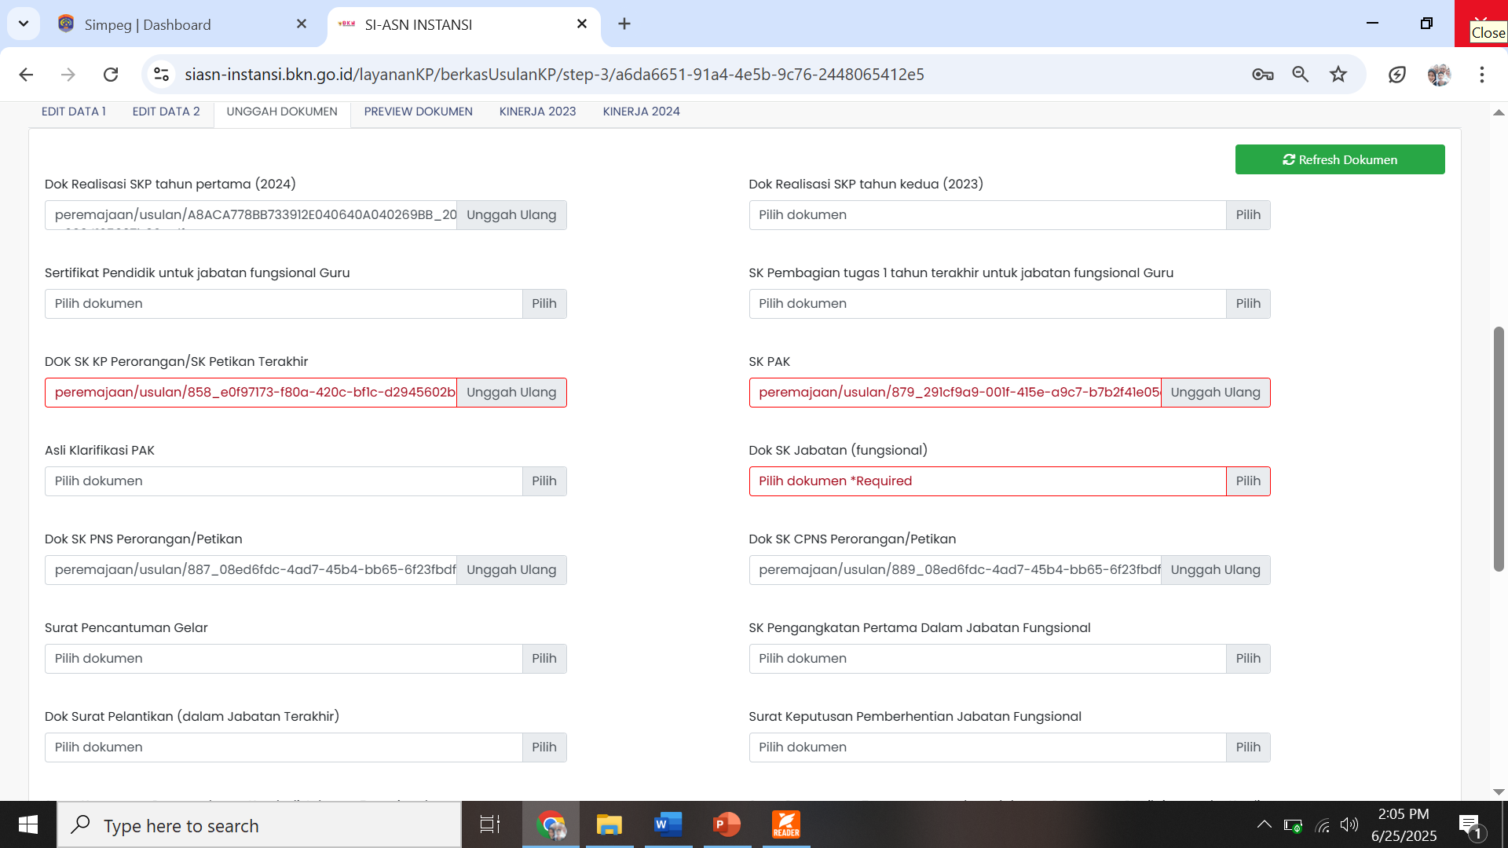

Slide 17
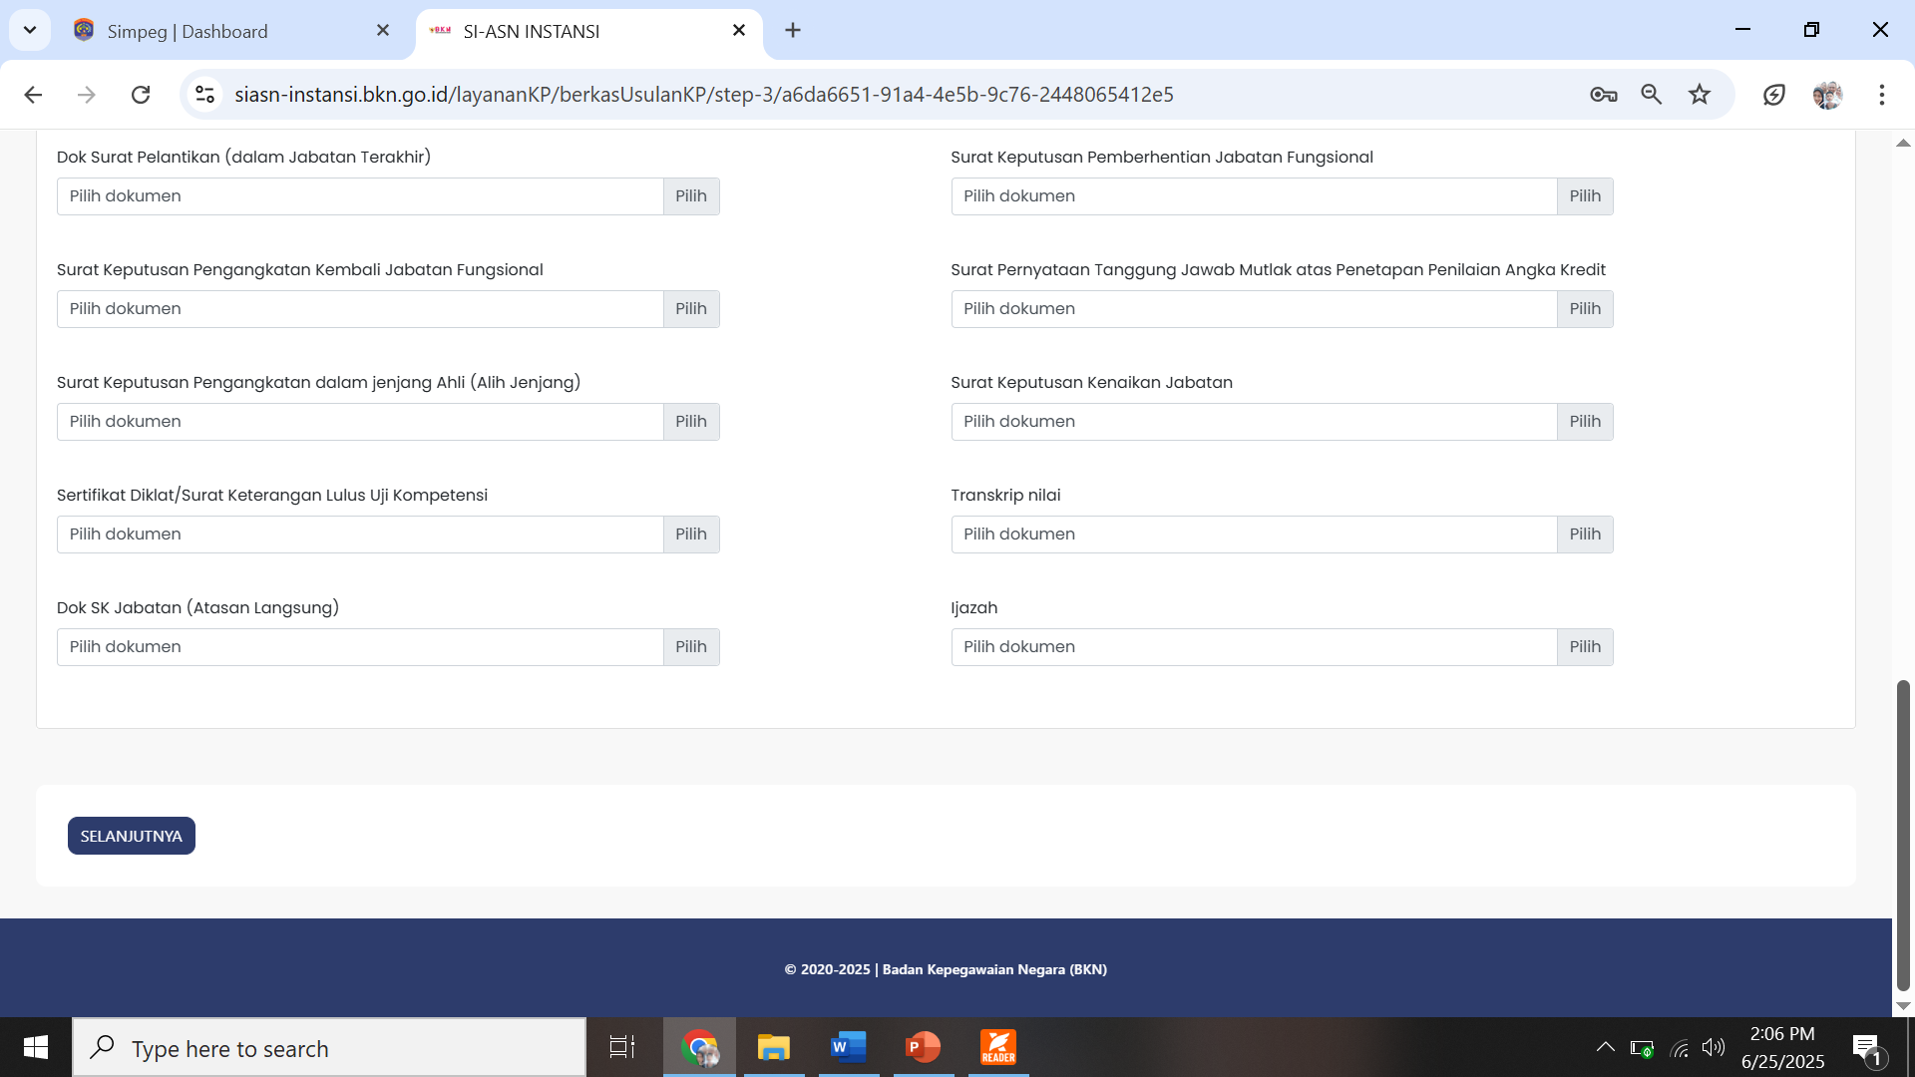

Slide 18
PERMASALAHAN YANG ADA PADA SAAT PEMERIKSAAN BERKAS :
Tidak sinkron antara PAK Integrasi (Th. 2023) dan PAK Konvensional sebelumnya (Th. 2022)
Tidak tersedianya formasi dalam peta jabatan pada Perangkat Daerah
Pengusulan Berkas melewati batas waktu yang telah di tentukan
Berkas yang diusulkan tidak lengkap (Sasaran Kerja tidak ada,PAK sebelumnya tidak lengkap dan lain-lain)………..

